Slide 1

هوش مصنوعی در وب
هوش مصنوعی یکی از مهم‌ترین تکنولوژی‌های جدید در حوزه وب است. در این پژوهش، به شرح اصول و کاربرد هوش مصنوعی در وب پرداخته می‌شود.
محمد حسین زاده 40016341054030

Slide 2
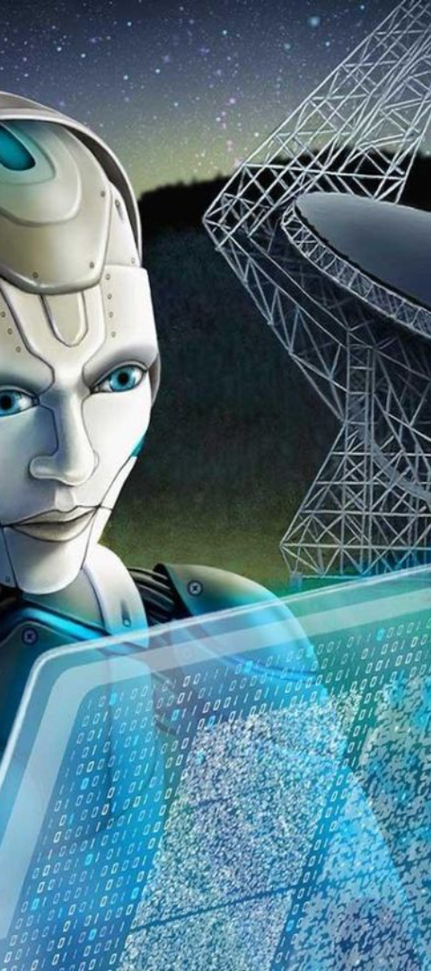

اصول هوش مصنوعی
1
یادگیری ماشینی
2
تحلیل داده
استفاده از برنامه‌های کامپیوتری در یادگیری، تشخیص الگو‌ها و پیش‌بینی رفتار.
تحلیل داده‌ها با استفاده از الگوریتم‌های هوش مصنوعی، از اثر بخشی بسیار بالایی برخوردار است.
3
یادگیری عمیق
یادگیری عمیق به کاربرد های پیشرفته هوش مصنوعی مانند تصویر برداری و مدل سازی صدا می‌پردازد.

Slide 3
روند توسعه هوش مصنوعی در وب
زمان مبتنی بر قوانین
زمان براساس داده
زمان براساس یادگیری
در این مدل، الگوریتم‌ها برای استفاده در تصمیم‌گیری‌های جدول‌مانند طراحی شده‌اند.
در این مدل، تصمیم‌گیری‌ها بر اساس تحلیل داده‌های در دسترس اتخاذ می‌شوند.
در این مدل، هوش مصنوعی از روش‌های یادگیری اقدام می‌کند تا اطلاعات را یاد بگیرد و بهترین تصمیم را بر پایه آن اتخاذ کند.

Slide 4
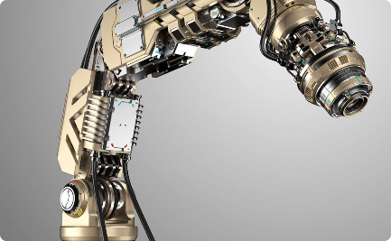
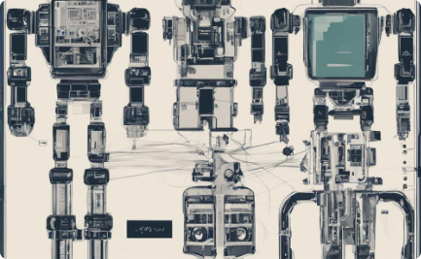

چالش‌های هوش مصنوعی در وب
پردازش زبان طبیعی
عدم شفافیت الگوریتم
حریم خصوصی
بدست آوردن روش‌هایی برای تفسیر و پردازش زبان برای ربات‌ها و کامپیوترها.
برخی الگوریتم های هوش مصنوعی که در وب به کار می‌روند بسیار پیچیده هستند و بدون درک بهترین نحوه عملکرد, مسئله دشواری را پیش روی ما قرار می دهند .
اهمیت حفظ حریم خصوصی در استفاده از الگوریتم‌های هوش مصنوعی و جلوگیری از سواستفاده از داده‌ها.

Slide 5

نمونه‌های استفاده هوش مصنوعی در وب
پیشنهاد دهنده خرید آنلاین
خودران
جستجوی پیشرفته
شرکت‌های بزرگ مانند تسلا، در حال تحقیق در زمینه خودروهای خودکار مبتنی بر هوش مصنوعی هستند.
الگوریتم‌های هوش مصنوعی می‌توانند در جستجوی وب به کار روند.
الگوریتم‌های هوش مصنوعی می‌تواند با تحلیل داده‌های کاربران، به آن‌ها کمک کند تا محصولات بهتری برای خرید پیدا کنند.

Slide 6

کاربرد هوش مصنوعی در حوزه‌های مختلف وب
1
تحلیل داده پزشکی
استفاده از الگوریتم های هوش مصنوعی برای تشخیص بیماری های پیشرفته و مقایسه نتایج بیماری و آزمایش
2
پشتیبانی مشتری
استفاده از چت بات های هوشمند برای پاسخگوئی به نیاز های مشتریان
3
ربات های فکتچک
ایجاد ربات هایی با استفاده از هوش مصنوعی برای کمک به مردم در دسترسی به اطلاعات مهم و جستجوی پاسخ به سوالاتشان.

Slide 7

جمع‌بندی و نتیجه‌گیری
هوش مصنوعی یکی از مهم‌ترین فناوری‌های جدید در حوزه وب است و به طور گسترده‌ای در سراسر دنیا استفاده می‌شود. برای اطلاعات بیشتر و کاربرد های بیشتر در آینده، همچنین برای مواجه شدن با چالش‌های پیش رو، تحقیقات در این حوزه همچنان ادامه خواهد داشت.

